Slide 1
LA SOCIALISATION

Slide 2
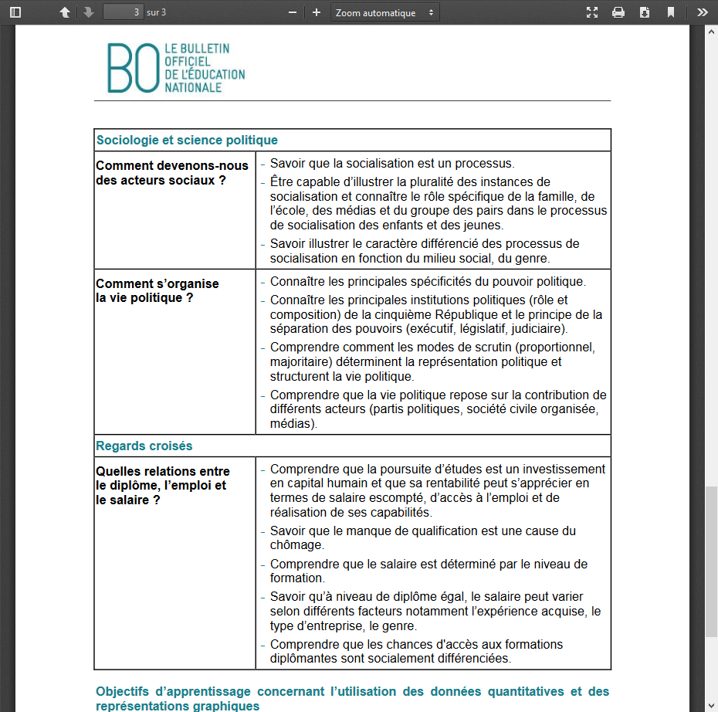
En classe de seconde

Slide 3
Objectif général de ce chapitre
Insister sur le fait que la socialisation est un processus
Illustrer la pluralité des instances de socialisation et connaître le rôle
spécifique de certaines d’entre elles
Illustrer le caractère différencié du processus de socialisation selon le milieu
social et le genre
Problématiques sous-jacentes:
La socialisation s’achève-t-elle à l’issue de l’adolescence ?
La famille est-elle le seul agent de socialisation?
Sommes-nous libres?
Reçoit-on tous la même socialisation?

Slide 4
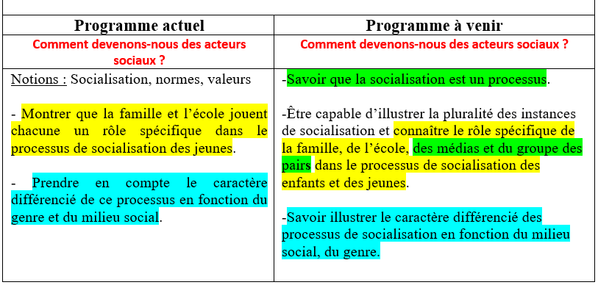
L’enseignant doit
Montrer comment le biologique est recomposé par le social → ne pas rester dans la socialisation comme un simple processus d’acquisition
Montrer que l’enfance est un moment essentiel de la socialisation du jeune mais que cette socialisation se poursuit tout au long de la vie.
Montrer qu’elle est différenciée selon les individus et les milieux, mais qu’elle est aussi le fruit de l’action de nombreux agents.

Slide 5
DOCUMENT
Imaginons […] Robinson et Vendredi sur leur île déserte : isolés, […] sans richesses, objets, parents ou amis pour les différencier et les faire se sentir différents […]. Et pourtant, « même Robinson porte la marque d’une certaine société, d’un certain peuple et d’une certaine catégorie sociale. Coupé de toute relation avec eux, perdu sur son île, il adopte des comportements, forme des souhaits et conçoit des projets conformes à leurs normes ; il adopte donc ses comportements, forme ses souhaits et conçoit ses projets tout autrement que Vendredi, même si sous la pression de la situation nouvelle, ils font tout pour s’adapter l’un à l’autre et se transforment mutuellement pour se rapprocher ». […] Robinson, qui a été élevé dans la petite bourgeoisie anglaise, se procure sur son île déserte couteaux et fourchettes, qui lui sont nécessaires au point qu’il les ramène au péril de sa vie d’une épave en train de sombrer ; le premier meuble qu’il se fabrique est une table, qu’il juge indispensable « car sans elle il n’aurait pu écrire ni manger » ; il manifeste, face au cannibalisme de Vendredi, la même horreur que ce dernier réserve au sel dont Robinson parsème ses aliments […]. Bref, dans la solitude de cet homme sans société, tout témoigne d’un rapport au monde, à l’espace et au temps qui lui a été précédemment inculqué, qu’il « apporte » avec lui sur l’île, et dont il ne peut ni ne veut se défaire. Le processus qui a ainsi produit Robinson, et ce Robinson-là, tout au long de son enfance et de son adolescence anglaises, on le nomme « socialisation ».La socialisation, c’est donc en ce sens l’ensemble des processus par lesquels l’individu est construit – on dira aussi « formé », « modelé », « façonné », « fabriqué », « conditionné » – par la société globale et locale dans laquelle il vit, processus au cours desquels l’individu acquiert – « apprend », « intériorise », « incorpore », « intègre » – des façons de faire, de penser et d’être qui sont situées socialement. La définition la plus simple de la socialisation que nous pouvons proposer […] est donc la suivante : « façon dont la société forme et transforme les individus ».
Muriel Darmon, « La socialisation », 3e édition, 2011, Armand Colin
Q1- Soulignez la (ou les) définition(s) de la socialisation.
Q2- Expliquez l’objectif de la socialisation
Q3- Quels sont alors les acteurs de cette socialisation ?

Slide 6

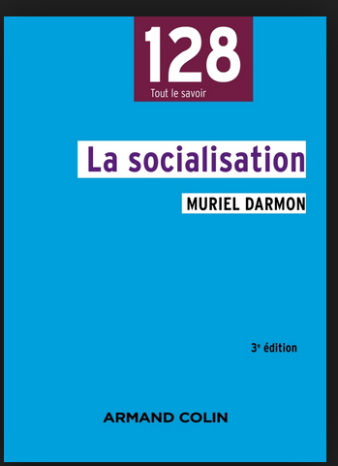

Quel(s) auteur(s) et quels supports mobiliser?
Quelques idées …
Hors-série N°36 - Mars/Avril/Mai 2002
La socialisation
2018/1 (N° 191)

Slide 7


… Mais il en existe bien d’autres!

Slide 8
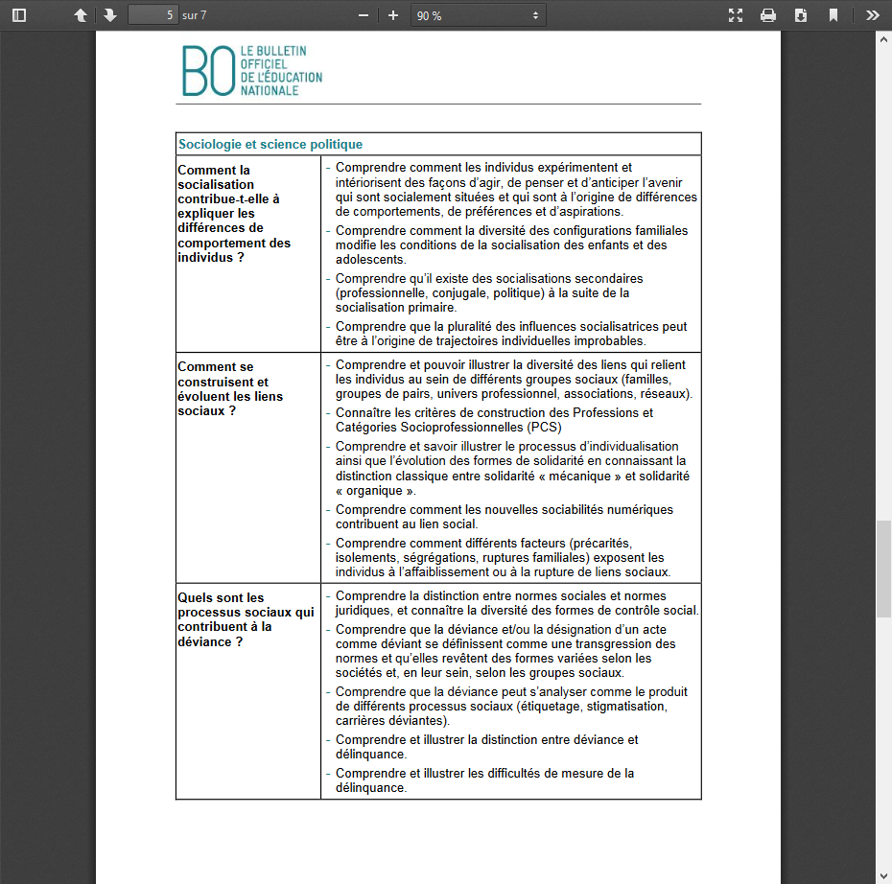
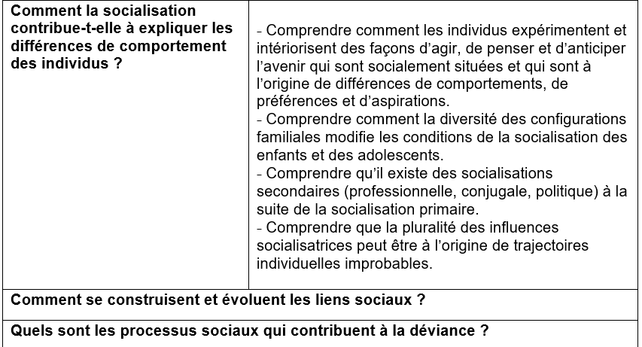
En classe de première

Slide 9
Objectif général de ce chapitre
Programme actuel → accent sur l’approche fonctionnaliste de la socialisation :
les faits sociaux sont appréhendés selon la fonction qu’ils remplissent
Le nouveau programme invite à se centrer davantage sur la « fabrique des individus ».
Il s’agit de s’interroger sur la socialisation du point de vue de l’individu → on privilégie l'individu comme le produit complexe de multiples processus de socialisation.
Il est donc nécessaire d’intégrer les apports de la sociologie dispositionnaliste → il s’agit donc de rompre avec une conception trop « mécaniste » de la socialisation.

Slide 10
Il est donc possible de prendre appui sur la définition de la socialisation de Muriel DARMON :
« la façon dont la société forme et transforme les individus »
→ Mettre à jour les processus/modalités par lesquels les individus sont « fabriqués ». Pour cela, il est nécessaire d’identifier les agents ou les cadres de la socialisation (univers, instances, institutions) qui socialisent et les temps où cette socialisation a lieu.
→ Appréhender les effets de cette socialisation (c’est-à-dire les dispositions à croire, sentir, juger et agir plus ou moins durables)

Slide 11
Problématiques possibles sous-jacentes aux différents items:
Sociologie et science politique
Comment la socialisation contribue-t-elle à expliquer les différences de comportement des individus ? | - Comprendre comment les individus expérimentent et intériorisent des façons d’agir, de penser et d’anticiper l’avenir qui sont socialement situées et qui sont à l’origine de différences de comportements, de préférences et d’aspirations. - Comprendre comment la diversité des configurations familiales modifie les conditions de la socialisation des enfants et des adolescents. - Comprendre qu’il existe des socialisations secondaires (professionnelle, conjugale, politique) à la suite de la socialisation primaire. - Comprendre que la pluralité des influences socialisatrices peut être à l’origine de trajectoires individuelles improbables.
Comment distinguer
l’inné de l’acquis?
Toutes les familles socialisent-elles
les enfants de la même façon ?
La socialisation secondaire est-elle un continuum de la socialisation
primaire?

Slide 12
Quelques éléments de bibliographie
1er item: Comprendre comment les individus expérimentent et intériorisent des façons d’agir, de penser et d’anticiper l’avenir qui sont socialement situées et qui sont à l’origine de différences de comportements, de préférences et d’aspirations.
Ce que l’enseignant doit savoir pour assurer la transposition didactique :
Les processus de socialisation primaire renvoient à l’intériorisation de normes et de valeurs mais aussi à l’expérimentation c’est-à-dire au poids des expériences
Ce qui est intériorisé : les façons d’agir, de penser et d’anticiper l’avenir…
… Qui sont socialement situées et qui doivent donc tenir compte du milieu social mais aussi du genre, du lieu de vie et du contexte historique.

Slide 13
Une idée de séance pour débuter le chapitre et susciter le débat :
Recueillir les représentations dans la situation-problème
Objectifs :
En termes de savoir-faire… :
Formuler une ou des problématiques possibles ainsi que des hypothèses de réponses
Construire une argumentation
… Et de savoirs :
Distinguer inné et acquis
Comprendre l’impact de la socialisation sur la construction de l’individu

Slide 14
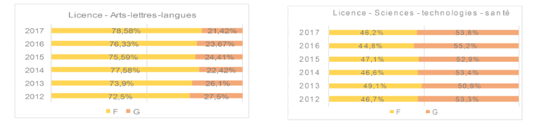
DOCUMENT 1 : Répartition des vœux 1 par filière en licence selon le sexe à la Réunion en 2017
https://www.ac-reunion.fr/fileadmin/ANNEXES-ACADEMIQUES/01-SERVICES-ACADEMIQUES/service-saio/Orientation_2017_filles_garcons.pub.pdfMinistère de l’Education nationale, 2015
Oralement :
Quelle problématique soulève ce document ?
Formulez des hypothèses de réponse pour les expliquer

Slide 15
DOCUMENT 2 :
En ce qui concerne les tests dits d’intelligence générale, […] les différences entre sexes restent donc discrètes, même si on note une certaine infériorité des garçons jusqu’en CM1, et une légère supériorité au-delà. Les tests d’aptitude, plus spécialisés, révèlent […] une supériorité des filles dans le domaine verbal, et une supériorité des garçons dans les attitudes spatiales et visuelles, sachant que ces différences ne se font nettes qu’au début de l’adolescence.
Pour ce qui est du domaine spatial, les filles ont en moyenne des difficultés spécifiques dans les tâches qui impliquent la rotation mentale de figure, ainsi que, mais à un degré moindre, dans celles qui mettent en jeu les notions d’horizontalité et de verticalité, qui, il est vrai, requièrent souvent des connaissances sur le monde physique inégalement partagées par les élèves des eux sexes. Par contre les filles obtiennent des scores comparables à ceux des garçons dans les tâches de visualisation dans l’espace […]. Cela dit, il existe une très forte variabilité de réussite au sein d’un groupe de sexe donné, et au total, le sexe n’explique guère que 5% de la variance du score au test d’aptitude spatiale.
Une question est de savoir si l’aptitude spatiale a quelque rapport avec la réussite en mathématiques. […] Rien n’indique donc que le handicap relatif des filles par rapport à cette « aptitude spatiale » soit à même d’expliquer leurs performances plus faibles dans certains domaines des mathématiques. En outre, […] il se peut très bien que les résultats en mathématiques soient affectés par l’exercice extra-scolaires faisant intervenir la structuration spatiale, beaucoup plus rares chez les filles que chez les garçons, par exemple, la pratique de jeux vidéo, qui tend à accroître les habiletés vidéo-spatiales. […]
Les expériences vécues affectent les manifestations de ces aptitudes spatiales ; même la supériorité, relativement universelle, des garçons dans les aptitudes spatiales disparaît quand on pratique un entraînement systématique des filles. […] La liberté laissée pour explorer l’espace est en l’occurrence essentielle ; alors que c’est sur ce point que les pratiques éducatives parentales se différencient le plus et de manière très précoce, on observe dès 8-10 ans des différences entre les sexes dans la capacité à s’orienter à l’aide d’une carte, et plus largement dans l’espace.
Marie Duru-Bellat, « Filles et garçons à l’école, approches sociologiques et psycho-sociales, Revue française de pédagogie, 1994
Un autre document intéressant à la place de celui-ci :
https://www.letemps.ch/sciences/sexe-maths
Anne Chemin, Le Monde, 1/11/2014,

Slide 16
DOCUMENT 3 : Documentaire « Bienvenue dans la vraie vie des femmes »
Du début à 4 minutes et 10 secondes
https://www.dailymotion.com/video/xn66mb
Les différences observées entre les filles et les garçons sont-elles innées ou acquises ?
Travail individuel :
- Repérez la structure du texte et les arguments qu’il met en avant (document 2)
- Quels sont les arguments défendus dans le documentaire ? (Document 3)
Travail en groupes : construire une argumentation qui permette de répondre à la question posée

Slide 17
Muriel DARMON, « La socialisation, entre famille et école » Sociétés et représentations, février 2001
Christine MENNESSON, Julien BERTRAND et Martine COURT, « Forger sa volonté ou s’exprimer : les usages socialement différenciés des pratiques physiques et sportives enfantines », Sociologie, 2016/4 Vol.7
Martine CARTIER, Isabelle COUTANT, Olivier MASCLET et Yasmine SIBLOT, « Jeunes des pavillons. Entre-soi dans les établissements et avenir social incertain », Agora débats/ jeunesses, 2009/3, n°53
Christine DETREZ, « Il était une fois le corps ; la construction biologique du corps dans les encyclopédies pour enfants », Sociétés contemporaines, 2005/3, n°59-60

Slide 18
2ème item: Comprendre comment la diversité des configurations familiales modifie les conditions de la socialisation des enfants et des adolescents.
Ce que l’enseignant doit savoir pour assurer la transposition didactique :
Rompre avec une conception trop « mécaniciste » du processus de socialisation et montrer que les acteurs sociaux, qui sont multiples, peuvent être à l’origine de variations de ce processus.
S’intéresser à la conception dispositionnaliste de la socialisation (Cf. L’homme pluriel, B. Lahire) qui remet en cause, au moins à partie, une approche davantage fonctionnaliste
Il s’agit alors de s’intéresser davantage au rôle de l’individu dans le processus de socialisation c’est-à-dire de mettre l’accent sur une analyse microscopique
Savoir qu’il existe des cas atypiques (exemple : « les transfuges ») et essayer d’en expliquer les raisons en mettant en évidence les différences « secondaires » de socialisation entre les familles « équivalentes » d’un point de vue statistique
Considérer la notion de configurations familiales dans une acception large :
Rôle de la fratrie / Diversité des diplômes au sein de la famille/ structures familiales/ etc.
Dans « Tableaux de familles », Bernard LAHIRE retient cinq critères pour évoquer la diversité des configurations familiales :
Les formes familiales de la culture écrite
Les conditions et les dispositions économiques
L’ordre moral domestique
Les formes d’exercice de l’autorité familiale
Les modes familiaux d’investissement pédagogique

Slide 19
Objectifs :
En termes de savoir-faire… :
Faire des observations statistiques et, prendre appui sur des documents scientifiques pour essayer de les expliquer
… Et de savoirs :
Comprendre qu’il existe des configurations familiales différentes : rôle de la fratrie, diversité des diplômes au sein de la famille, modèle familial (familles recomposées, nucléaires…)
Comprendre que les configurations différentes de ces familles influencent la socialisation des enfants et des adolescents
Comprendre pourquoi entre des familles « équivalentes » d’un point de vue statistique, les socialisations n’ont pas les mêmes effets

Slide 20
DOCUMENT 1 : Répartition des collégiens dans les trois classes de difficultés scolaires selon les diplômes parentaux combinés (% en lignes)
Champ : données issues d’une enquête par questionnaire dans quatre collèges de l’agglomération lyonnaise, mars 1999
Source : Revue Idées, mars 2018
Q1- Faites une lecture de la donnée 13.8.
Pour les questions suivantes, vous répondrez en appuyant votre observation par une ou plusieurs données chiffrées
Q2- Parmi les familles dans lesquelles aucun des parents n’a le baccalauréat, quelle est la part des élèves qui réussissent et celle de ceux qui sont en difficulté ?
Q3- Votre camarade affirme « pour qu’un élève réussisse, il faut que son père et sa mère aient le bac ou plus », êtes-vous d’accord avec lui ? Pourquoi ?
Q3- Le fait que les deux parents aient le bac ou plus est-il suffisant pour réussir à l’école ? Quels facteurs peuvent alors expliquer cette observation ? (Émission d’hypothèses et transition vers la suite du cours)

Slide 21
DOCUMENT 2 : Les familles de Johanna et Imane
Johanna U., née à Lyon
C'est avec le père de Johanna que s'effectue la prise de rendez-vous. Il apparaît tout d'abord méfiant, réticent. Il nous demande un papier, « une carte » et n'accepte l'entretien que lorsqu'il voit le mot que nous avons fait passer par l'école et que sa fille n'avait pas montré. […]
Le père de Johanna est ouvrier qualifié et sa mère employée, un père détenteur d'un CAP et une mère qui est allée jusqu'en seconde. […]
Le père souhaite à son fils un bel avenir scolaire, voudrait qu'il s'en sorte mieux que lui dans la vie, prend des sanctions lorsqu'il baisse scolairement, dit à son sujet, comme sa femme à propos de Johanna, qu'il « faut qu'on soit derrière ». La mère surveille constamment sa fille, lui fait faire ses devoirs, vérifie qu'elle les a bien faits, contrôle ses notes, ses fréquentations, la punit ou la tape lorsqu'elle ne fait pas les choses correctement, lui achète des cahiers de devoirs de vacances, va voir les enseignants pour leur poser des questions, a placé sa fille chez l'orthophoniste (depuis deux ans) ... On peut même souligner la pratique du catéchisme tous les mercredis matin (forme scolarisée de transmission de la religion : avec lecture, écoute, dialogue...) et la fréquentation du centre aéré, indiquant une participation à des instances éducatives extérieures. Et les propos de l'enseignant responsable de Johanna confirment bien cette impression : « La maman s'exprime bien hein » ; « Elle est très suivie par sa maman, qui s'en occupe, qui l'emmène à l'orthophonie. »

Slide 22
Imane M., née à Lyon
M. M., le père d’Imane, a 41 ans, est originaire de Tunisie. Il a été scolarisé jusqu'en sixième (il a redoublé une classe), puis il a suivi une formation de mécanique pendant deux ans et l'a abandonnée pour travailler. Venu en France en 1971, il a fait un stage de six mois en automatisme, puis un stage d'un an […] dans l'entreprise au sein de laquelle il travaille aujourd'hui comme régleur-P3. En Tunisie, il travaillait pour Tunis Air, à l'aéroport, et s'occupait de l'achat et de la commande des pièces détachées d'avion dans différents pays européens. Son père travaillait comme gardien dans une société et avait fréquenté l'école coranique ; sa mère n'a jamais travaillé et n'est jamais allée à l’école. […]
Mme. M., la mère d’Imane, a 38 ans et est arrivée en 1975. Elle a suivi en Tunisie l'enseignement arabe pendant quatre ou cinq ans et a du mal à lire et à écrire le français. Son père était agriculteur, sa mère ne travaillait pas. […]
M. M. évoquera le militantisme syndical et politique qui l'a conduit à quitter la Tunisie. Il avait adhéré au Parti communiste et avait tendance à dire ce qu'il pensait dans un pays où la liberté syndicale et politique était particulièrement limitée. C'est pour échapper à de gros ennuis qu'il a émigré : « Ça m'a posé beaucoup de problèmes. J'ai commencé par le syndicat d'abord et vu que, comme j'vous ai dit, y avait pas beaucoup de liberté et tout... J'étais jeune, j'avais aucune responsabilité, je m'en foutais complètement. Moi je répondais, c'est ça le problème, moi je répondais. Quand y a quelque chose qui allait pas, je le dis, même en face mes grands chefs, mes grands responsables de l'entreprise, je parle. Alors j'étais mal vu, j'étais mal estimé. On risquait tout, tout, tout : de perdre l'emploi, emprisonnement, tout hein. On risquait tout, et moi je répondais. » Assagi par les années, M. M. avoue ne plus avoir aucune envie de militer ici.
Extraits de « Tableaux de familles : heurs et malheurs scolaires en milieux populaires », Bernard LAHIRE, Gallimard, Le Seuil, 1995.
Q1- Selon vous, laquelle de ces deux fillettes a le plus de chance de réussir à l’école ? Pourquoi ?

Slide 23
DOCUMENT 3 :
Johanna U., née à Lyon, à l'heure scolairement, a obtenu 1,8 sur 10 à l'évaluation
Le père est ouvrier qualifié, mais a de faibles pratiques de lecture. Il aime mieux regarder le journal télévisé que lire le journal. Quand il lui arrive de le lire, il s'intéresse aux faits divers et au football mais, comme sa femme, pas à la politique […] dont il se sent très éloigné. […] Lorsqu'il dit : « Avant, fut un temps, je lisais beaucoup », sa compagne se met à rire aux éclats, le désavouant immédiatement par là même. Il ajoute alors : « Maintenant j'ai plus l'temps, je suis plutôt télé quoi. » Mme. U. semble lire un peu plus que son compagnon. Elle achète des revues (Match, Maxi, Femme actuelle) pour lire « au boulot », lit Télé-Poche en entier, est abonnée à France Loisirs et déclare lire un livre par mois. […] Tous les deux ont dans l'idée que l'encyclopédie est pour leurs enfants et non pour eux. Ils ne l'utilisent presque jamais, pas plus que leurs deux dictionnaires […]. Or une telle encyclopédie n'est sans doute guère accessible à des enfants y compris du niveau de cinquième (surtout pour un élève en difficulté scolaire. Il y a là un patrimoine culturel qui n'est guère mobilisé par les parents […].
Autre point central dans la compréhension de cette configuration familiale : le rapport à l'écrit des parents. Ils disent explicitement ne pas aimer écrire et préférer téléphoner […]. Le père a rarement affaire à l'écrit domestique et se fait expliquer par sa femme la manière de remplir sa feuille d'impôts […].
Les horaires de coucher, de toilette et de repas sont souvent variables, indiquant par là une irrégularité des rythmes familiaux. […] Enfin, les modes d'intervention du père vis-à-vis de son fils (c'est lui qui a « sévi » lorsque son fils a baissé scolairement) et de la mère vis-à-vis de sa fille semblent être très coercitifs. Lorsque cela ne va pas à l'école, les parents réagissent rapidement, mais sur le mode de la punition, du chantage, de la sanction, de la privation, de la contrainte. Lorsque les notes de Johanna sont mauvaises (et elles le sont souvent) sa mère dit que celle-ci « prend la fessée », qu'elle la gronde ou qu'elle lui fait un chantage par rapport aux cadeaux d'anniversaire, même si elle avoue que cela ne marche pas longtemps car Johanna est qualifiée de « tête de mule ». II faut constamment, selon la mère, lui rappeler de faire ses devoirs, être toujours « après elle », sinon elle n'aime que s'amuser.
[…] Sa fille s'adresse d'ailleurs plutôt à sa cousine du fait du comportement de sa mère : « Quand des fois je lui ai déjà expliqué deux-trois fois et qu'elle me refait la même bêtise, alors là ça m'énerve et je tape. » On peut dire que, pour les enfants, l'école et tout ce qui en découle (les devoirs en particulier), peut apparaître, à travers les expériences familiales qu'ils en ont, comme une occasion de souffrance, de punition, de sanction, de privation, d'énervements, de fessées, et ainsi de suite. Johanna oublie souvent ses cahiers à l'école et se voit, là encore, menacée par sa mère […] et l’on peut se demander si l'oubli des cahiers ou des livres n'est pas un acte manqué sociologiquement compréhensible de la part de la fille : il est facile d'oublier de rapporter des objets qui sont à l'origine d'une expérience douloureuse.
[…] Nous voyons […] dans une telle configuration familiale traversée par des contradictions culturelles (des désirs et espérances qui ne trouvent pas les moyens concrets de leur réalisation), les indices d'une mobilisation familiale aux effets négatifs non contrôlés. Les enfants semblent être soumis à un système de double bind avec des parents qui punissent sans pouvoir donner le « bon exemple » et qui incitent exclusivement sous forme de sanctions. Les principes ou volontés affichés par les parents devant nous ou devant les enfants peuvent aussi ne pas toujours être mis en œuvre. Alors que la mère dit être obligée de se battre pour que sa fille fasse ses devoirs plutôt que de regarder la télévision, celle-ci reste allumée pendant la totalité de la durée de l'entretien : elle est en marche sans que personne en particulier ne la regarde, un peu comme une radio que l'on aurait mise en fond sonore.

Slide 24
Au cours de l'entretien avec Johanna, celle-ci présente ses actions après la sortie de l'école dans l'ordre suivant : goûter, devoirs, télévision, jeux avec son frère - prenant donc bien soin de placer ses devoirs avant la télévision, comme sa mère ne cesse de le lui répéter. Mais si Johanna affirme aussi préférer la lecture à la télévision (elle a bien intériorisé la légitimité relative des deux pratiques), elle parle plus des émissions qu'elle voit ( « J'regarde Madame est servie et Sauvé par le gong et Prof et tais-toi ») que des livres qu'elle lit. De même, la mère dit d'abord que sa fille n'a pas le droit de jouer en bas, puis qu'elle va jouer parfois avec son petit frère, et ajoute même, plus loin dans l'entretien, que le week-end, quand il fait beau, elle « l'envoie en bas ».
Imane M., née à Lyon, à l'heure scolairement, a obtenu 7,9 sur 10 à l'évaluation.
[…] Le style du discours de M. M. tranche avec celui de nombreux autres enquêtés. Très cordial, cet homme a incorporé un ensemble d'attitudes en harmonie avec l'école : politesse, langage explicite, construit, correct, précis, ton posé, douceur et calme dans la voix, gestes accompagnant son discours... […]
Son militantisme syndical et politique l'a amené non seulement à lire beaucoup de journaux et de revues politiques (Jeune Afrique), mais, plus largement, à apprécier des produits culturels légitimes tels que les poètes et chanteurs égyptiens ou des écrivains arabes. S'il ne lit plus aujourd'hui que des journaux (tunisiens - dont Le Renouveau trois fois par semaine - et français, Le Progrès), des revues et des livres ou des brochures professionnelles sur la « qualité totale » ; s'il a aussi abandonné toute idée de redevenir militant syndicaliste, M. M. n'a pas pour autant perdu les dispositions qui étaient liées à ces activités et qu'il reconvertit aujourd'hui dans un engagement professionnel (il a été «le premier » à vouloir suivre le stage qui l'a fait parvenir au sommet de la hiérarchie ouvrière et nous parle un long moment de son entreprise) et éducatif (« Tout ce que je fais maintenant c'est pour eux »).
M. M. constitue donc le pôle « culturel » de la famille. Sa femme, elle, semble plus éloignée des questions scolaires et culturelles (« Elle, elle lit pas souvent »). Elle est, en revanche, très présente dans la gestion du quotidien domestique (son mari nous la décrit comme étant « un peu maniaque » concernant la manière de faire le ménage, et l'appartement témoigne tout de suite d'une activité ménagère rigoureuse et régulière). De manière inhabituelle dans le cadre de la division sexuelle traditionnelle des tâches domestiques, mais pour des raisons de compétences, c'est donc M. M. qui se charge des papiers. Il rédige les lettres aux administrations, remplit la feuille d'impôts, les chèques pour les factures familiales, écrit les mots pour l'école et classe avec méthode les documents familiaux. […] Les enfants ont donc l'image d'un père qui gère les affaires familiales, mais ils participent eux aussi aux écritures domestiques et intègrent l'écrit dans de nombreuses activités plus ou moins ludiques. […] Imane copie et garde des recettes que sa cousine, en troisième année de droit, lui communique (« Alors c'est souvent sa grande cousine qui lui donne. Elle rédige des histoires ou des poésies quand elle est malade ou qu’elle s’ennuie, essaie d'en recopier sur les livres et joue avec ses frères à se laisser des petits messages : « Pour s'amuser, on écrit pour pas se déplacer. Par exemple, moi j'écris un mot et j'le donne à mon frère pour qu'il l'emmène à l'autre. »
C'est toujours M. M. qui s'occupe de la scolarité des enfants. Il suit les notes d'Imane régulièrement (« Oui j'y tiens à ça ») et juge qu'elle « est bonne dans l'ensemble ». II parle souvent d'école avec ses enfants ; « Souvent, d'ailleurs, c'est la première question que je pose moi, en se mettant à table : "Alors qu'est-ce que vous avez fait ce matin ?" » II est rare qu'Imane réclame vraiment de l'aide pour ses devoirs mais, en revanche, elle en demande parfois à propos des devoirs de son frère en CM2, qu'elle essaie de faire en même temps que lui (signe qu'elle a intériorisé l'école sous la forme d'un goût personnel). Son père accepte de lui en expliquer une partie en prenant garde à ne pas l'embrouiller : « Quand elle voit son frère faire des multiplications ou des divisions, des trucs comme ça, elle essaie de les faire avec lui. Bien sûr, après avoir fini ses devoirs à elle. Bon elle prend son cahier de brouillon, comme ils ont le même bureau, bon ben, elle se met à côté de lui, elle regarde, elle fait l'opération, et à ce moment-là, elle vient me demander l'explication. […]
M. M. est par ailleurs très vigilant sur les temps consacrés aux devoirs et aux jeux. Lorsqu'ils rentrent de l'école, ses enfants prennent leur goûter, redescendent « s'amuser un peu pour oublier un peu, pendant une demi-heure, trois quarts d'heure », puis remontent faire leurs devoirs. M. M. a confisqué un moment la console de jeu qui prenait une trop grande place au détriment de leur travail scolaire : « Ça fait une semaine que je l'ai arrêtée. Oui parce qu'ils passent beaucoup de temps » Il encourage aussi ses enfants à ne pas se « contenter » de faire leurs devoirs pendant les vacances : « En plus de leurs devoirs, je leur pousse à faire autre chose, à lire ou à faire des exercices, en plus des devoirs bien sûr, que de passer toute la journée à jouer. » C'est encore lui qui amène ses enfants à la bibliothèque tous les quinze jours. Il voit d'ailleurs souvent sa fille lire […].

Slide 25
Outre cela, les rythmes familiaux sont très réguliers (à 21 h « maximum » les enfants sont couchés) et le père donne même à ses enfants des conseils sur la manière d'organiser leur travail, de le planifier. […] M. M. […] faut prévoir les choses et donc mettre en œuvre une éthique du travail quotidien, régulier, permettant de ne pas, comme on dit, se laisser prendre par le temps.
Extraits de « Tableaux de familles : heurs et malheurs scolaires en milieux populaires », Bernard LAHIRE, Gallimard, Le Seuil, 1995.
Q1- Complétez le tableau suivant pour mettre en évidence les différences dans les deux familles qui pourraient expliquer les performances scolaires inégales des deux fillettes :

Slide 26
 | Johanna qui obtient 1.8/10 aux évaluations | Imane qui obtient 7.9/10 aux évaluations
Les diplômes des parents
Quel est le rapport que les parents entretiennent avec les livres et, plus généralement, avec l’écrit ?
Comment les parents rythment-ils le temps des enfants ?
Les parents sont-ils soucieux des résultats scolaires de leurs enfants ? Quelle(s) attitude(s) adopte(nt)-ils pour le montrer ?
Y-a-t-il une entraide dans la famille pour faire les devoirs ?

Slide 27
Bernard LAHIRE, « Tableaux de famille, Heurs et malheurs scolaires en milieux populaires », Le Seuil, édition poche, 2012.
Martine COURT et Gaëlle HENRI-PANABIERE, « La socialisation culturelles au sein de la famille: le rôle des frères et sœurs », Revue française de pédagogie, n°179, avril-juin 2012
Gaëlle HENRI-PANABIERE, « Socialisations familiales et réussite scolaire : des inégalités entre catégories sociales aux inégalités au sein de la fratrie», Idées économiques et sociales, n°191, mars 2018
Yaël BRINBAUM, « Famille immigrée et école: à l’encontre des idées reçues », Diversité, n°174, 4ème trimestre 2013
Paul ARCHAMBAULT, « Séparation et divorce: quelles conséquences sur la réussite scolaire des enfants? », Population et société, n°379, mais 2002
Laurette CRETIN, « Les familles monoparentales et l’école: un plus grand risque d’échec au collège? », Education et formation, n°82, décembre 2012

Slide 28
3ème item: Comprendre qu’il existe des socialisations secondaires (professionnelle, conjugale, politique) à la suite de la socialisation primaire.
Ce que l’enseignant doit savoir pour assurer la transposition didactique :
Mettre en évidence des temporalités différentes au cours du processus de socialisation
Montrer que la socialisation n’est pas un processus linéaire mais que si la socialisation secondaire peut renforcer la socialisation primaire ; il peut aussi y avoir une socialisation de conversion ou de transformation
Montrer que les influences socialisatrices sont plurielles et qu’elles impactent les trajectoires individuelles

Slide 29
Emmanuelle ZOLESIO, « Socialisations primaires / secondaires: quels enjeux? » », Idées économiques et sociales, n°191, mars 2018
Emmanuelle ZOLESIO, « Marie Laborie, un cas de socialisation chirurgicale ratée », Sociétés contemporaines, n°74, 2009
Muriel DARMON, « Devenir anorexique. Une approche sociologique», La découverte, 2003
Muriel DARMON, « Classes préparatoires. La fabrique d’une classe dominante », La Découverte, 2015
Julien BERTRAND, « La vocation au croisement des espaces de socialisation. Etude sociologique de la formation des footballeurs professionnels », Sociétés contemporaines, 011/2 n°82, pages 85 à 106
Daniel GAXIE, « Appréhensions du politique et mobilisations des expériences sociales », Revue française de science politique, 2002/2, Vol.52/ pages 145 à 178
Jean-Claude KAUFMANN, « La trame conjugale. Sociologie du couple par son linge », Nathan 1922

Slide 30
4ème item: Comprendre que la pluralité des influences socialisatrices peut être à l’origine de trajectoires individuelles improbables.
Ce que l’enseignant doit savoir pour assurer la transposition didactique :
Analyser sociologiquement les « trajectoires individuelles improbables » ou les « irrégularités sociales »
Possibilité de faire le lien avec la théorie de Bernard Lahire : « parce que nous n’occupons pas dans (tous) les contextes sociaux des positions identiques ou semblables (…), nous vivons des expériences variées, différentes et parfois contradictoires. Un acteur pluriel est donc le produit de l’expérience – souvent précoce- de socialisation dans des contextes sociaux multiples et hétérogènes »
Objectif de l’activité : réinvestir les notions de socialisation primaire / secondaire / configurations familiales pour comprendre les trajectoires individuelles improbables

Slide 31
DOCUMENT :
La « socialisation ratée » définie comme une « asymétrie complète entre réalité objective et subjective » (p. 271) est déclinée en trois cas par Peter L. Berger et Thomas Luckmann dans La construction sociale de la réalité (1966). Elle peut […] résulter d'une trop grande différence entre socialisations primaire et secondaire. […] Etudier les « ratés » d'une socialisation secondaire, c'est aussi dégager en creux ce qu'elle aurait dû/pu être. En pointant les dispositions ayant manqué au candidat. […]
C'est le cas de Marie Laborie dont la socialisation chirurgicale (la socialisation secondaire, donc) a échoué en grande partie […].
Avant d'aborder la trajectoire de Marie Laborie, il apparaît utile de contextualiser son cas. Il y a en chirurgie digestive, spécialité finalement investie par Marie Laborie, que 10 % de femmes chirurgiens […]. Marie a grandi en région parisienne dans un milieu favorisé, peu enclin à remettre en cause la division traditionnelle entre les sexes. […] Le père de Marie, Centralien de formation, était ingénieur dans l'aérospatial. […] Sa mère a travaillé un an ou deux comme secrétaire, mais elle s'est « empressée » d'abandonner son emploi quand elle s'est mariée, pour se consacrer à l'éducation de ses enfants. Des deux côtés, les grands-mères étaient inactives alors que les grands-pères exerçaient des professions supérieures, médecin généraliste du côté paternel, commercial (avec une formation HEC) du côté maternel. […]
En sixième semestre, Marie choisit de faire un stage de chirurgie générale dans le service du Pr Soquet, service considéré comme « le sanctuaire de la chirurgie digestive » de Villedefrance. Ce stage sera « le stage de trop », celui qui va lui faire remettre en cause toute son orientation chirurgicale. […]
En milieu de stage, un incident survient au bloc opératoire, l'antagonisme entre Marie et le Dr Luthereau […] : « À 8 h il y a un interne qui m'a remplacée. Les autres internes se sont dispatchés sur les autres blocs ­ une greffe de foie ça prend deux internes. […] Et il restait Luthereau qui avait pas d'interne. Et je lui ai dit : “Ben écoute, moi je veux bien t'aider. Mais je te dis, là je suis crevée, je viens de faire la greffe donc il faut que tu acceptes que je prenne une selle ­ (les selles c'est des espèces de sièges très hauts où on s'assoit). Avec une selle je pense que je pourrai tenir l'intervention, y a pas de souci”. Et il m'a envoyée péter, en me disant : “Ouais ! ! Moi j'ai pas besoin d'internes qui soient capables de tenir le coup, j'ai pas besoin de... de femmes enceintes qui sont pas capables de tenir le coup, je veux une vraie interne. Je préfère encore prendre des externes” ». […]

Slide 32
Certaines dimensions de la socialisation primaire de Marie ont sans aucun doute été un handicap majeur pour intégrer le milieu chirurgical. Éduquée dans un milieu familial prônant le schéma traditionnel de la répartition sexuée entre les rôles, elle se construit comme une « petite fille » des classes supérieures et intègre durablement le primat de la famille dans ses choix professionnels. Si au cours de sa formation Marie acquiert manifestement des compétences réelles en chirurgie (notamment techniques) et intériorise des types de comportements valorisés dans la discipline (franc-parler, endurance physique), sa socialisation chirurgicale reste incomplète. Elle continue d'afficher une sensibilité exacerbée, un manque d'assurance et surtout d'ambition. Enfin, elle manque cruellement d'appétence pour la chirurgie comme discipline : son orientation tient davantage à son rang de classement qui rendait difficile de ne pas opter pour une voie considérée comme prestigieuse. Ces lacunes dispositionnelles sont révélées au cours du semestre chirurgical le plus exigeant de tout son internat. Dans la mesure où ce service hospitalier très réputé incarne au plus haut point les valeurs chirurgicales, le décalage entre les dispositions personnelles de Marie et les exigences comportementales et intellectuelles que le milieu exige d'elle est alors maximal.
Emmanuelle Zolesio, « Marie Laborie, un cas de socialisation chirurgicale ratée », Sociétés contemporaines, n°74, 2009
Q1- La trajectoire professionnelle de Marie vous semble-t-elle, au départ, en conformité avec celle de son milieu social ?
Q2- Quels sont les éléments de sa socialisation primaire qui l’empêche de s’intégrer dans le milieu chirurgical ?
Q3- Pourquoi peut-on alors qualifier la trajectoire de marie de « trajectoire improbable » ?

Slide 33
Bernard LAHIRE, « L’homme pluriel. Les ressorts de l’action» », Armand Colin, 2005
Martine COURT, « Corps de filles, corps de garçons: une construction sociale », La dispute, 2010
Michèle FERRAND, Françoise IMBERT, Catherine MARRY, « L’excellence scolaire: une affaire de famille. Le cas des normaliennes et normaliens scientifiques », L’Harmattan, 1998

